Slide 1


EJECUCIÓN DEL CONTRATO DE CONSULTORÍA SUSCRITO CON LA SUPERINTENDENCIA DE SUBSIDIO FAMILIAR
ESTUDIO TECNICO DE ANALISIS DE TARIFAS DIFERENCIALES A 12 CAJAS DE COMPENSACION FAMILIAR A NIVEL NACIONAL VIGENCIA 2011 - 2010

Slide 2

RESULTADOS OBTENIDOS EN EL ESTUDIO TÉCNICO DE TARIFAS
Noviembre – Diciembre 2012

Slide 3

OBJETIVO
Realizar un estudio técnico a través del análisis de las tarifas diferenciales, a 12 Cajas de Compensación Familiar a nivel Nacional de la vigencia 2011, Con el fin de garantizar el acceso de los trabajadores afiliados al subsidio familiar, no afiliados y de la población general, con el fin de garantizar el cumplimiento de las funciones de Inspección Vigilancia y Control de la Superintendencia del Subsidio Familiar.

Slide 5
METODOLOGÍA DEL ESTUDIO
FASE 1: Planeación Estratégica
Acta de Inicio
Análisis y presentación del Plan de Trabajo
FASE 2: Ejecución
Visitas a las Cajas de Compensación, recolección de información
Procesamiento de datos y generación de la información base para las conclusiones y resultados
FASE 3: Presentación de Resultados
Preparación y presentación de Informes para las doce cajas, informe final con observaciones y recomendaciones.
Informe de la Metodología de costos, con recomendaciones y Sugerencias.

Slide 6
ANALISIS DE TARIFAS DE LOS SERVICIOS SOCIALES DE LAS CCF
NORMATIVIDAD
ANALISIS DE TARIFAS DIFERENCIALES
METODOLOGIA DE COSTOS DE LAS CCF
REFERENTES ECONOMICOS PARA INCREMENTOS
SUBSIDIO DE TARIFAS
DIFERENCIA DE TARIFAS ENTRE CATEGORIAS
COMPARACION DE TARIFAS CON EL MERCADO
ANALISIS TARIFAS COBERTURAS
COMPARATIVO TARIFAS AÑO 2010-2011
PROPUESTA DE METODOLOGÍA DE COSTOS

Slide 7
OBJETIVOS ESPECÍFICOS
1. Realizar un estudio técnico a través del análisis de las tarifas diferenciales, de los siguientes servicios sociales subsidiados:
Educación Formal
Educación para el Trabajo y el desarrollo Humano
Recreación y Alojamiento
Deportes
Adulto Mayor
Discapacidad
Crédito Social

Slide 8
2. Estudiar y analizar la metodología de costos establecida por la Caja de Compensación Familiar, para la fijación de las tarifas diferenciales de los servicios sociales ofrecidos.
Determinar los referentes económicos con base en los cuales las Cajas de Compensación Familiar realizaron el incremento de las tarifas diferenciales de los servicios sociales ofrecidos en la vigencia 2011.
Determinar el monto del subsidio asignado a las categorías tarifarias beneficiarias (A y B) con base en el costo unitario establecido para cada servicio. Así mismo, identificar si las categorías C y D se encuentran subsidiadas.

Slide 9
5. Establecer la diferencia entre el valor de las 4 categorías tarifarias (A, B, C y D) a fin de determinar el cumplimiento de la política de subsidios establecida para las categorías beneficiarias (A y B). a
6. Realizar un comparativo entre las tarifas ofrecidas en el mercado y las tarifas ofertadas por las Cajas de Compensación Familiar para la prestación de los servicios sociales a sus afiliados, teniendo en cuenta la calidad y pertinencia de los programas.
7. Analizar la relación entre el valor de las tarifas diferenciales ofrecidas y la cobertura obtenida en cada servicio en la vigencia 2011, con el fin de determinar la focalización y participación de la población afiliada y no afiliada en los servicios sociales ofrecidos, igualmente establecer un indicador de impacto frente a la cobertura.

Slide 10
OBSERVACIONES Y RECOMENDACIONES GENERALES DEL ESTUDIO
1. Los programas de Adulto Mayor y Discapacidad, son servicios inmersos en Salud o servicios prestados en forma transversal a través de otros, como educación, recreación y deporte; que generalmente no reportan datos estadísticos, como soporte de las evaluaciones técnicas.
Por lo tanto, se recomienda que las Cajas implementen un control independiente para los servicios de Adulto Mayor y Discapacidad, de manera que se disponga de la información estadística de Tarifas, Costos y Cobertura, para cada una de las categorías A, B, C y D.

Slide 11
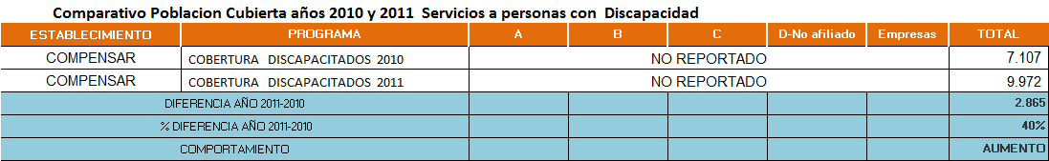
  DISCAPACIDAD
La atención a discapacitados se cumple mediante programas diseñados para los hijos de los afiliados que presentan condiciones de discapacidad y son beneficiarios del subsidio familiar. El programa se denomina ENLACES y proporciona atención de día a las personas, cubriendo el aspecto de escolaridad, terapia y servicio médico.
    Comparativo entre la población cubierta en 2010 y 2011 por categoría y servicios sociales.
La Caja no reporta el detalle de este servicio desagregado por categorías, por lo que el análisis sólo toma el total reportado en las estadísticas sociales. Se presenta en el año 2011 un aumento con respecto al año anterior del 40%.

Slide 12
OBSERVACIONES Y RECOMENDACIONES GENERALES DEL ESTUDIO
2. Algunas Cajas de Compensación no detallan la información de sus servicios y programas por categoría, únicamente registran clasificaciones por Afiliado y No afiliado o, por totales.
Por lo tanto, se recomienda que se ajusten los reportes, presentando la información con el detalle de cada categoría en cada servicio y programa.

Slide 13
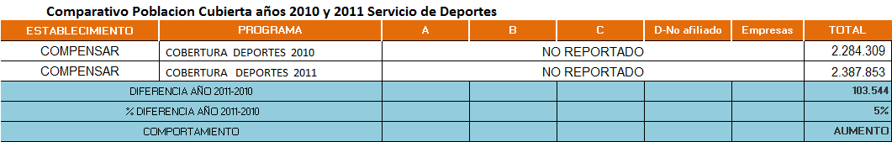
El comparativo por categorías no se puede establecer por cuanto no se obtuvo el reporte por categorías. Se comparó el total, encontrando que para este servicio se presentó un crecimiento del 5% con respecto al año anterior.

Slide 14
OBSERVACIONES Y RECOMENDACIONES GENERALES DEL ESTUDIO
3. Se encontró que las Cajas de Compensación han establecido para sus servicios y programas, tarifas y tasas diferenciales por cada una de las categorías A, B, C y D. No obstante, cada una presenta márgenes distintos entre los valores establecidos para estas categorías, que incide en las análisis de comparación de las mismas.
Se recomienda entonces, que sean revisadas las estructuras tarifarias de las Cajas, soportando técnicamente los montos que se han asignado a cada una de las categorías, como soporte del análisis de tarifas para mismos servicios y mismas categorías.

Slide 15
  COMFENALCO VALLE. RECREACION Y ALOJAMIENTO.
  Centro Recreacional y Vacacional

Slide 16
  CAFAM. CREDITOS

Slide 17
OBSERVACIONES Y RECOMENDACIONES GENERALES DEL ESTUDIO
4. Respecto a la metodología de costos se observa que conceptualmente se tiene diseñada una metodología, que generalmente es Costeo ABC, pero esta se encuentra en etapas iniciales de ajustes o no es aplicada para la determinación del monto de costos por servicio y por programa.
En la metodología de Costos propuesta en este estudio, se registran las recomendaciones específicas para el sistema de costos.

Slide 18
OBSERVACIONES Y RECOMENDACIONES GENERALES DEL ESTUDIO
5. La mayoría de las Cajas no documentaron la política institucional para la determinación de las tarifas en sus servicios y programas.
Es importante que se establezcan políticas claras y precisas sobre los aspectos a tener en cuenta para el establecimiento de tarifas a nivel de servicios y programas, que permitan medir su respectivo cumplimiento.

Slide 19
OBSERVACIONES Y RECOMENDACIONES GENERALES DEL ESTUDIO
6. Con respecto a la asignación de subsidios a las categorías subsidiadas A y B, así como a las categorías C y D, se encontraron aspectos significativos como: ausencia de subsidios a las categorías A y B, porcentajes mínimos de subsidios a estas categorías (1%, 3%...), cobros adicionales hasta del 45% sobre el valor del costo a las categorías A y B, subsidios desproporcionados para los mismos servicios y programas en las mismas categorías y en las mismas cajas, subsidios otorgados a las categorías C y D, que no dan la misma oportunidad de acceso a las categorías con menores ingresos.

Slide 20
OBSERVACIONES Y RECOMENDACIONES GENERALES DEL ESTUDIO
Lo anterior, aunado a la ausencia de documentos técnicos de costos que permitan evaluar los montos de costos reportados por las cajas.
Por lo tanto, es importante que se realice una evaluación de las políticas y criterios con los cuales se están asignando los subsidios a las categorías A y B, como también a las categorías C y D, en busca de garantizar que las tarifas de los servicios, sean semejantes y accequibles para las categorías A y B, representadas en los subsidios de que trata el marco regulatorio para el funcionamiento de las Cajas de Compensación Familiar en Colombia.

Slide 21
Comfamiliar Atlántico. Algunos servicios son subsidiados para todas las categorías y otros, no tiene subsidio para A y B:
EDUCACION PARA EL DESARROLLO Y TRABAJO HUMANO
El curso de office 2000; la categoría A paga $194.688, con un costo de $159.042 y un adicional de $35.646.

Slide 22
Comfandi. …para algunos servicios se observa subsidio para todas las categorías, lo que origina la necesidad de revisar el cálculo de costos y la fijación de tarifas para las diferentes categorías :

Slide 23
Cajasan. Educación Formal. Se reflejan subsidios para C y D.

Slide 24
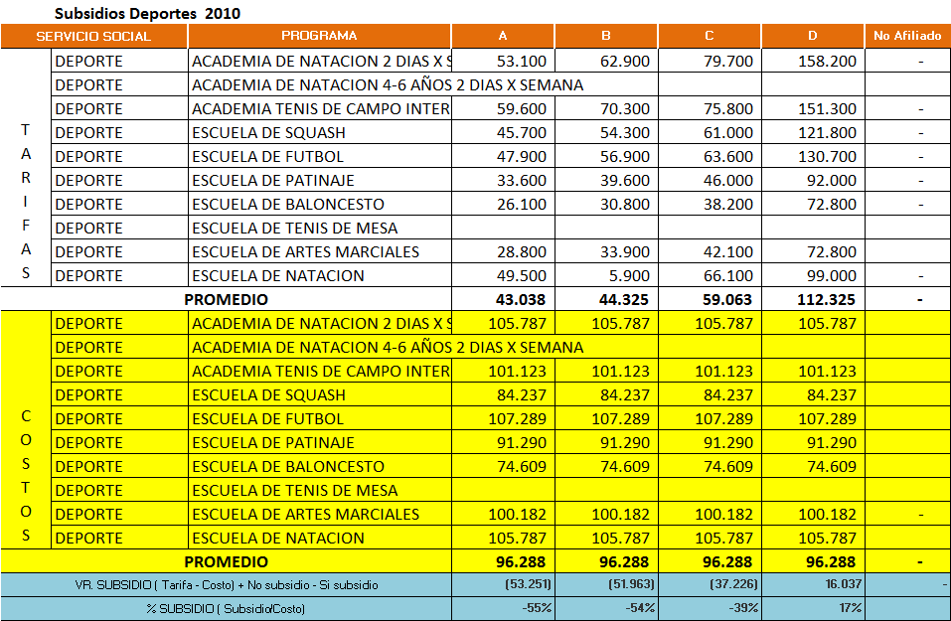
Compensar. Las escuelas deportivas presentan subsidios para las categorías A, B y C, en algunos casos D.

Slide 25
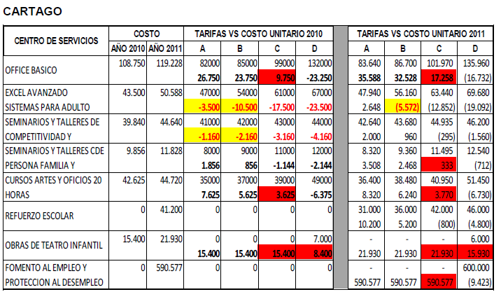
Comfenalco Valle. ETDH. En algunos cursos las categorías A y B no se encuentran subsidiadas, en tanto que las C y D, sí reciben subsidios en otros.

Slide 26
  CAFAM - EDUCACIÓN FORMAL

Slide 27
  CAFAM - EDUCACIÓN FORMAL

Slide 28
  CAFAM - EDUCACIÓN FORMAL

Slide 29
OBSERVACIONES Y RECOMENDACIONES GENERALES DEL ESTUDIO
7. Los comparativos de mercado realizados por las cajas, son principalmente para analizar el valor de sus servicios frente a las demás cajas y, generalmente, no se comparan con el mercado externo. Aunado a esto, se destacan los aspectos de calidad y pertinencia de los servicios que actualmente brindan las cajas de compensación en Colombia.
Se recomienda entonces que la presentación de las tarifas, se acompañe con estudios de mercado externo, donde se puedan comparar con otros centros de educación, centros para formación empresarial, centros de recreación, hoteles, escuelas deportivas y demás servicios relacionados, con los servicios de las cajas.

Slide 30
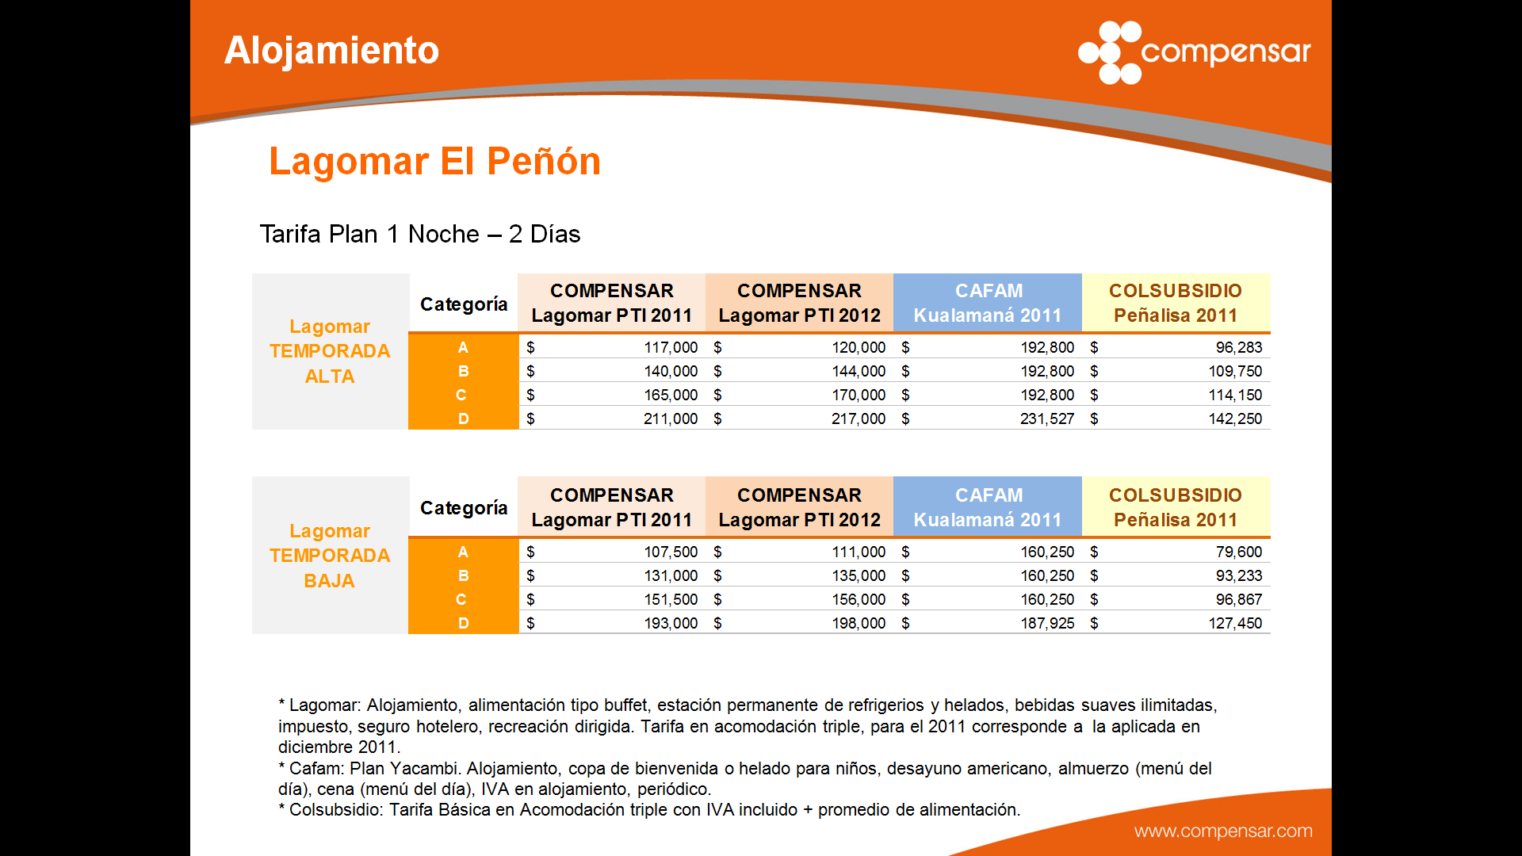

Slide 31
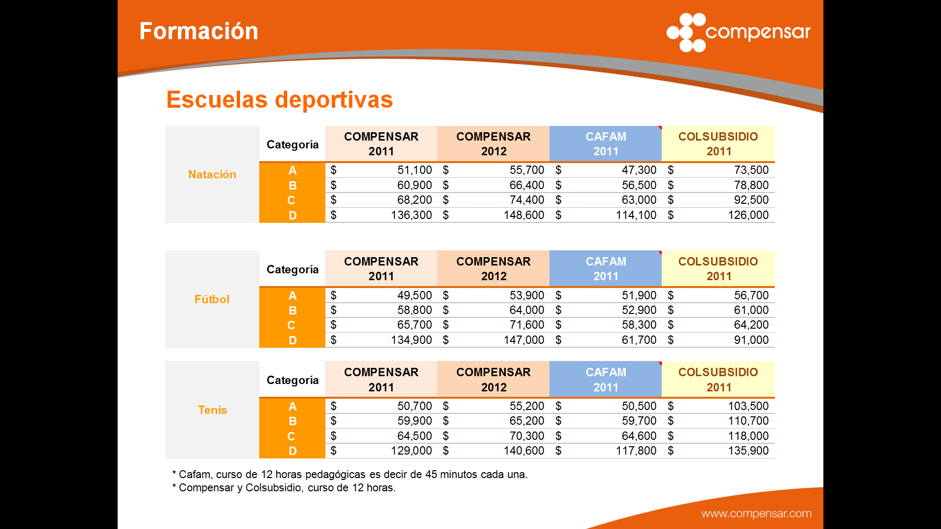

Slide 32
Tarifas Rack TA
Acomodación doble tipo Estándar*/ noche

Slide 34
OBSERVACIONES Y RECOMENDACIONES GENERALES DEL ESTUDIO
8. El análisis de la cobertura de los servicios reflejó que todas las Cajas no reportan la información con el detalle requerido para evaluar el total de los servicios y programas utilizados por cada una de las categorías afiliadas, así como de no afiliados, empresas o convenios; con el objetivo de analizar la participación de cada categoría con el detalle de todos los servicios y programas que enmarcan la capacidad de las Cajas.
Por lo tanto, se recomienda que las Cajas reporten al máximo detalle la cobertura de los servicios, así como la capacidad máxima de prestación de servicio por cada una de las áreas objeto de estudio, con análisis de demandas y mercadeos para afiliados y no afiliados.

Slide 35
OBSERVACIONES Y RECOMENDACIONES GENERALES DEL ESTUDIO
Igualmente se recomienda que los estudios técnicos de costos, que soporten el valor de los servicios ofertados, incluyan análisis de utilización del servicio, donde se revise la asignación de cupos a la categoría “D”, una vez se hayan agotado las solicitudes de las categorías A, B y C.
Teniendo en cuenta el monto de los servicios y la ausencia de estudios de costos que soporten específicamente el valor de las tarifas establecidas, en especial para las categorías A y B; así como el hecho que las tarifas de por sí, son bastante elevadas para que una familia de Categoría A, que con un salario mínimo de ingresos pueda acceder a este servicio, se hace necesario revisar el monto de los subsidios y de los costos para brindar mayor acceso a las categorías A y B.

Slide 36
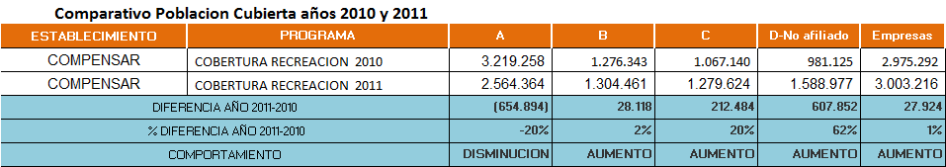

Slide 37
OBSERVACIONES Y RECOMENDACIONES GENERALES DEL ESTUDIO
9. El análisis de tarifas y coberturas refleja para los servicios estudiados, que las tarifas más bajas, aseguran el acceso a las categorías A y B, en tanto que algunos servicios registran tarifas bastante elevadas, que generan accesos principalmente a las categorías C y D.
Por lo tanto, se recomienda que las tarifas y nuevos servicios de las cajas, se establezcan con un enfoque de servicio y subsidio hacia las categorías subsidiadas, evitando así, que los servicios brindados con alta calidad por las cajas, sean utilizados efectivamente por usuarios no afiliados o empresas.

Slide 38
Comfandi. A continuación presentamos el total de usuarios por categoría en todos los centros educativos, cuya mayor cobertura es la categoría A con un 38%, seguida de la categoría D con un 36%:
CATEGORIA | TOTAL | %
A | 518 | 38%
B | 286 | 21%
C | 58 | 4%
D | 487 | 36%
TOTAL | 1.349
Se encontró un alto grado de cobertura en la categoría D en el Centro Educativo Caja San Tejados en el nivel de secundaria, subsidiado en $36.515 para la tarifa del 2011.

Slide 39
Comfandi. Coberturas ETDH
….la categoría D alcanzó el 66% del total de usuarios que tomaron los programas para la Educación para el Trabajo y el desarrollo Humano, seguida de la categoría A con el 21%:
CATEGORIA | TOTAL | %
A | 1.084 | 21%
B | 427 | 8%
C | 246 | 5%
D | 3.483 | 66%
TOTAL | 5.240

Slide 40
CAJASAN. Cobertura. La Caja reportó las siguientes cifras, donde la Categoría A cuenta con el 84% de usuarios, seguida por la categoría B con el 16%:
EL servicio de Crédito Social es usado en su mayoría por usuarios de bajos recursos económicos, sin embargo se observa que no es muy alta la cantidad de usuarios que opta por los créditos sociales de la Caja. En general, los créditos de las cajas son de bajas cantidades y facilitan los descuentos por nómina.

Slide 41
CAFAM. Educación Formal. Nuestro análisis reflejó que las tarifas y los subsidios no son las mismas para los colegios CAFAM y LICEO CAMPESTRE, como tampoco lo son los subsidios brindados a cada categoría:
El análisis refleja que no hay proporción en los subsidios de estas dos iguales categorías en los dos colegios analizados, debiendo ser consistentes, en el marco de lineamientos de accesibilidad a los servicios. Así mismo, mientras la relación de las tarifas A Y D en el colegio CAFAM es del 43%, el Liceo refleja el 70%, hecho que consideramos importante analizar, para el estudio, soporte y determinación de Costos, Subsidios y Tarifas que se asignan a un mismo servicio, para las categorías A y B.

Slide 42
CAFAM. Recreación y Alojamiento

Slide 43
CAFAM. Recreación y Alojamiento
USO DE LAS CASAS VACACIONALES

Slide 44
CAFAM. Recreación y Alojamiento

Slide 45
CAFAM. Recreación y Alojamiento
USOS DEL HOTEL ALMIRANTE

Slide 46
CAFAM. Recreación y Alojamiento

Slide 47
CAFAM. Recreación y Alojamiento
USOS DEL HOTEL KUALAMANÁ

Slide 48
OBSERVACIONES Y RECOMENDACIONES GENERALES DEL ESTUDIO
10. Con respecto a los referentes económicos con base en los cuales se realizó el incremento de las tarifas diferenciales, las Cajas citaron distintas fuentes de información, en las cuales se incluyó la normatividad legal, el IPC y el SMMLV; no obstante, se encontraron tarifas desproporcionadas que no permiten el acceso a los servicios, para los beneficiarios y afiliados que devengan 1 o 2 SMMLV.
En tal sentido, se hace necesario revisar la estructura de las tarifas en función de los referentes económicos para las categorías A y B, de manera que la misión de subsidio que tienen las cajas, permitan que los afiliados y beneficiarios puedan acceder a los servicios que se ofrecen actualmente.

Slide 49
OBSERVACIONES Y RECOMENDACIONES GENERALES DEL ESTUDIO
Siguiendo con lo anterior, esta consultoría ha podido inferir que las cajas tienen tarifas establecidas para los afiliados, que en nuestra opinión exceden en cerca del 30% el valor que debería cobrarse, ello, teniendo en cuenta la estructura financiera de cada entidad, su tipo de operación y los ingresos que percibe por concepto de subsidio familiar, los cuales deberían generarle un valor diferenciador mucho más bajo, respecto del mercado hotelero turístico de la zona de influencia, así como de los demás servicios. En este sentido, se debe advertir que la estructura de costos de las caja agrupa conceptos a nuestro juicio equivocados que tienen que ver con los gastos de administración y otros conexos que no deberían tener un impacto fundamental en las tarifas que por los diferentes conceptos perciben estas entidades.

Slide 50
OBSERVACIONES Y RECOMENDACIONES GENERALES DEL ESTUDIO
Para profundizar sobre el tema, se recomienda efectuar una auditoría especializada, a fin de establecer los valores individualizados que se deberían cobrar a los afiliados por utilización de los bienes y servicios en general que ofrece las cajas.
Esta consultoría también pudo evidenciar que varias de las cajas examinadas vienen prestando servicios de manera masiva a personas y organizaciones que no pertenecen a las categorías A y B que son en las que deben enfocar los recursos y esfuerzos, lo cual en nuestro juicio es contrario a la legislación vigente sobre esta materia.

Slide 51
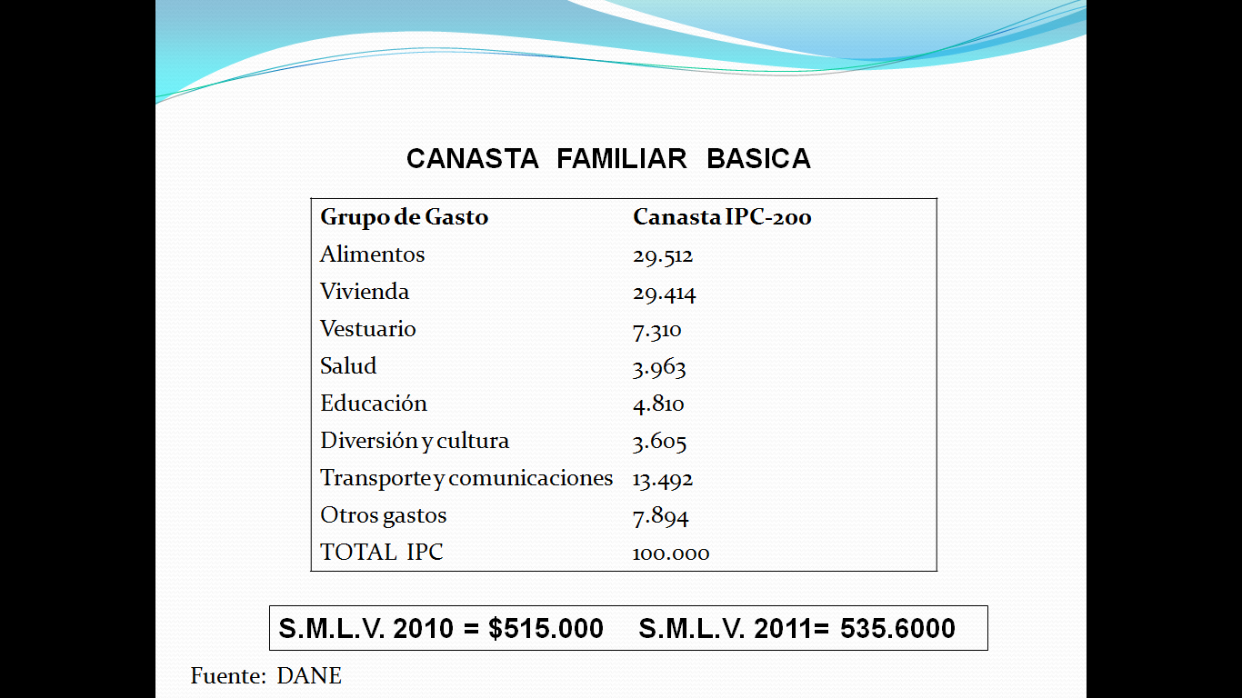
ESTUDIO DE TARIFAS EN RELACIÓN CON LOS INGRESOS DE LA CANASTA FAMILIAR
En el informe final detalla el estudio, que presenta las limitaciones de los afiliados de la categoría A y B, en acceder a los servicios ofrecidos por las cajas de compensación familiar en Colombia.

Slide 52
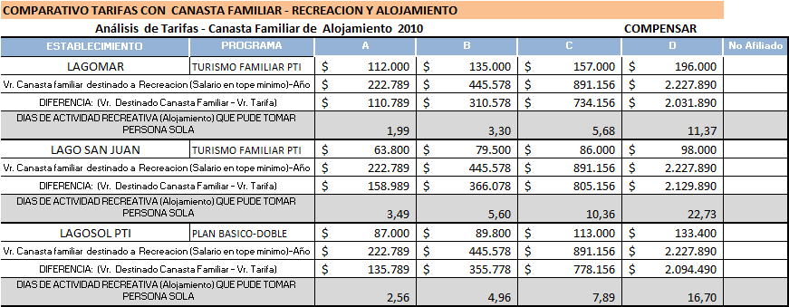

Slide 53
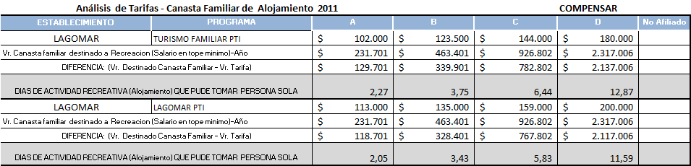

Slide 54
Para el año 2010, una persona , categoría A puede con los recursos que destina a recreación, cubrir 1,99 días de plan Turismo Familiar PTI, en el Hotel Lagomar; 3,49 días en el mismo plan, en el Hotel Lago San Juan, y 2,56 días en Plan básico Doble en el hotel Lagosol. Para una persona categoría B, el acceso sería de 3,30; 5,60 y 4,96 días de alojamiento en los mismos hoteles.
En el año 2011, las personas categoría A, pueden acceder a 2,27 y 2,05 días de alojamiento en los planes reportados del hotel Lagomar.
Estas opciones excluyen los programas de recreación indicados en el aparte anterior, es decir, o la persona cubre con su ingreso programas de recreación o Servicio de alojamiento en los hoteles indicados.

Slide 55
METODOLOGIA

Slide 56
METODOLOGIA PARA EL SEGUIMIENTO Y CONTROL DE TARIFAS
  Fuentes de Información
Para el desarrollo del análisis de tarifas, se utilizaron los siguientes reportes de información como insumos básicos:
Formatos de información de las tarifas de los servicios sociales diligenciados y reportados por las Cajas de Compensación para los años 2010 y 2011. (De acuerdo a Circular Externa No. 034 de Dic 16 de 2008 y Circular Externa No. 018 del 28 de julio de 1999).
Informes de metodologías de Costos utilizadas por las Cajas de Compensación.
Descripción de los servicios en términos de características del servicios, formas de prestación, lugares de prestación, recursos utilizados para prestar el servicio.
Informes de indicadores de costos utilizados por las cajas

Slide 57
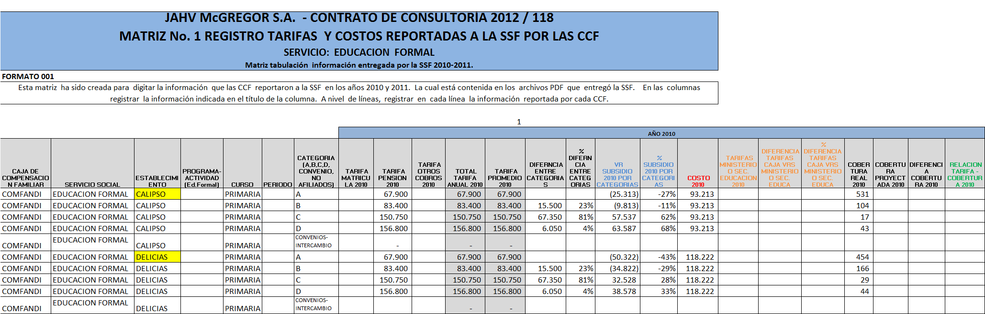
  Procesos
Aunque el contrato solicita metodología para el servicio de Recreación, en el presente documento se presenta la metodología para los siete servicios sociales estudiados en el contrato.
    Tabulación de los datos
Dado que la información se recibió en formatos PDF, se hizo necesaria la tabulación de los datos de acuerdo a los Formato 000 al 007. La tabla siguiente muestra una porción del Formato 001 diseñado para el Servicio de Educación formal. Sin embargo, este paso se puede obviar solicitando a las Cajas la entrega de la información adicionalmente en formato excell editable:

Slide 58
    Técnicas Estadísticas para Análisis de los datos.
Para efectos del análisis de los datos suministrados en los reportes entregados por las CCF a la Superintendencia, se utilizaron las siguientes técnicas:
Tablas estadísticas: ordenación de los datos en filas y columnas relacionadas.
Análisis de variaciones sobre promedios aritméticos entre categorías: Consiste en establecer la diferencia entre el valor de la tarifa de una categoría menos el valor de la anterior.
Calculo de proporciones de variación: consiste en establecer el valor porcentual de la variación sobre el valor de la categoría base.
Calculo de Diferencias entre tarifas y costos
Análisis de cambios de un periodo a otro entre las coberturas.
Cálculo de promedios.
Representaciones gráficas de barras, histograma de frecuencia, diagrama circular.

Slide 59
  Resultados
Comprende el conjunto de tablas, gráficos estadísticos y análisis e interpretación de los resultados obtenidos en la aplicación de las técnicas estadísticas. Comprende:
Informes de Análisis
Una vez digitada toda la información, se procede a revisar y generar los cuadros soporte de los análisis y los gráficos estadísticos para cada uno de los aspectos analizados. En el siguiente cuadro se presenta un ejemplo desarrollado para recreación en Compensar.
Interpretación
A la luz de la ley y las normas se revisa y expresa la concordancia o el distanciamiento de los datos frente a las disposiciones como:
Ley 21 de 1982
Circular Externa 016 de 1989
Circular Externa 0034 de 1995
Circular Externa 0018 de 1999
Ley 789 de 2002 - Art 3º Parágrafo 2:
Decreto 827 de 2003
Circular Externa 023 de 2003:
Circular Externa 0034 de 2008
Circular Externa 0026 DE 2011

Slide 60
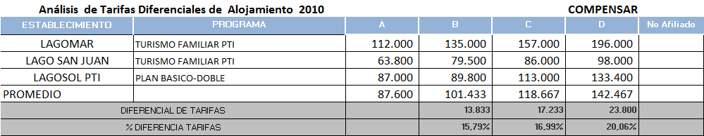
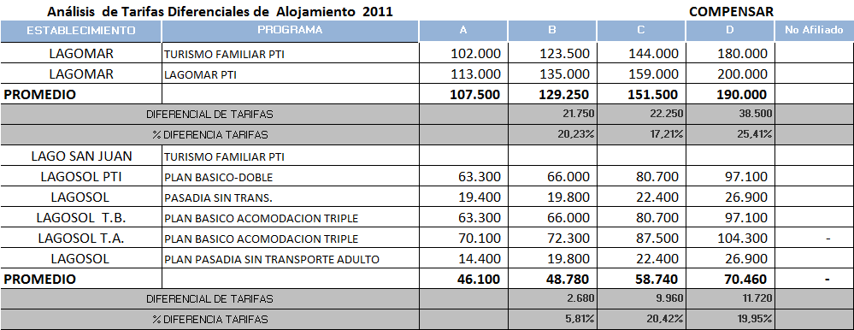
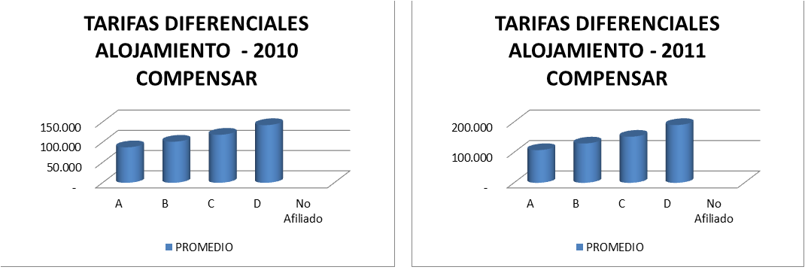

Slide 61
METODOLOGIA DE COSTOS PARA LOS SERVICIOS SOCIALES PRESTADOS POR LAS CCF.
Las Cajas de Compensación como organizaciones que prestan servicios a los afiliados, necesitan desarrollar, implementar y calcular los costos de los servicios sociales a través de un sistema de Gestión de costos, que le permita además del cálculo, la administración de los costos, con el fin de desarrollar actividades de revisión y ajuste de procesos y actividades para adoptar prácticas de racionalización de recursos.
El sistema de costos debe permitir a las Cajas
Medir su gestión y el costo de los servicios que presta a los afiliados,
Establecer la eficacia, eficiencia y efectividad en el uso de los recursos.
Comparar los costos de las actividades y procesos afines o similares.
Dado que la mayoría de Cajas visitadas expresaron y en algunos casos entregaron algunos documentos conceptuales sobre la metodología de costos ABC; la presente metodología presenta “El sistema de Gestión de costos ABC”, el cual tiene el siguiente fundamento:

Slide 62
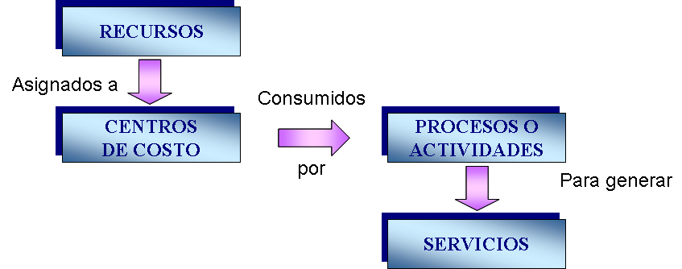
El sistema se basa en el mapa de procesos de las organizaciones. Esto está en consonancia con la certificación de calidad ISO 9000 que tienen las Cajas.
Para el desarrollo del sistema se requiere:
  Identificación y clasificación de los recursos económicos
  Identificación de centros de costos, e inductores.
  Determinación de los procesos y las actividades e inductores
  Acumulación de costos por actividades y procesos
  Inventario e identificación de actividades por producto o servicio.
  Asignación de las actividades a los servicios.

Slide 63
  Recursos Económicos
Los recursos económicos utilizados en la prestación de servicios, corresponden al valor económico de los diferentes bienes o servicios que contrata la Caja para el desarrollo de sus actividades misionales y de apoyo. Ejemplo:
Personal
Honorarios (Personal contratado por prestación de servicios calificados)
Servicios
Mantenimiento
Reparaciones (no activables)
Servicios públicos
Arrendamientos ….
  Centros de Costos
Estos corresponden a las unidades administrativas de actuación, donde se acumulan los recursos que le son asignados para la prestación del servicio. En términos generales, deben estar relacionados con un área de responsabilidad o dependencia. Para la acumulación de los recursos en los diferentes centros de costo se requiere:
Identificar y Codificar todas las divisiones o dependencias
Determinar la fuente de información de los recursos
Definir las bases de asignación o drivers de los recursos a los centros de costos;

Slide 64
subdirección Recreacion
Nivel Jerarquico
Centro de Vacaciones Melgar
Nivel de Ubicacion Geográfico
Ctro de Convenciones Kualamaná
Centro de Servicios
Alojamiento Kualamaná
Temporada Alta
Tipo de Alojamiento (Habitación Sencilla)

Slide 65
  Actividades
Una actividad es un conjunto de tareas elementales que se puede describir con verbos propios del acontecer de la organización; son realizadas por una persona o un grupo de personas, que utilizan un conocimiento y experiencia específicos; son homogéneas en cuanto al consumo de recursos y eficiencias; permiten identificar un producto o salida; un beneficiario o cliente interno o externo; originadas en el devenir propio de la organización. Las actividades permiten obtener salidas que pueden estar representadas en un bien, un producto terminado, una parte de un producto, un servicio o parte del mismo para el cliente o un insumo para otra actividad siguiente en la cadena de valor de la organización.
Macroproceso
Proceso 1
Subproceso a)
Subproceso b)
Proceso 2
Subproceso c)
Actividad 2
Actividad 1

Slide 66
ESTRUTURA GENERAL DEL SISTEMA DE COSTOS

Slide 67
METODOLOGIA PARA EL SEGUIMIENTO Y CONTROL DE COSTOS REALES.
Dado que en el análisis de las metodologías de costos utilizadas por las Cajas de Compensación, se encontró que en su mayoría manifiestan estar utilizando la metodología ABC para el establecimiento del costo de los servicios sociales, no fue posible obtener los informes de cálculos en donde se evidencie el uso de la metodología; pero adicionalmente, en el análisis de los subsidios, se observó que en algunos casos se tiene subsidio en servicios para categorías C y D; entendemos que esto es por la debilidad que se observa en el manejo y cálculo de los costos. Por lo anterior, se presenta para uso de la Superintendencia una herramienta de seguimiento y control de los costos de las Cajas de Compensación; bajo metodología de costeo real - absorbente.
Independiente de que las Cajas de Compensación utilicen para el cálculo de los costos la metodología ABC u otra, al final del ejercicio, en términos reales, los costos bajo el sistema absorbente deben ser iguales a los calculados por metodología ABC.
Para ello se requieren solicitar a las Cajas el reporte de información

Slide 68
. Fuentes de Información
Para que la Superintendencia pueda hacer un seguimiento al tema de costos, se requiere que las Cajas le provean la información de acuerdo a los siguientes formatos:
    Formato para reporte de Estados de Resultados:
Reporte a nivel de 6 dígitos por Centro de Servicios y el acumulado por servicio específico que se entiende corresponde a la sumatoria de los centros de servicio. Para ello se diseñó el FORMATO 002 Reporte Estado de Resultados por x Ctro de Servicios. A continuación un corte del diseño del formato.

Slide 69
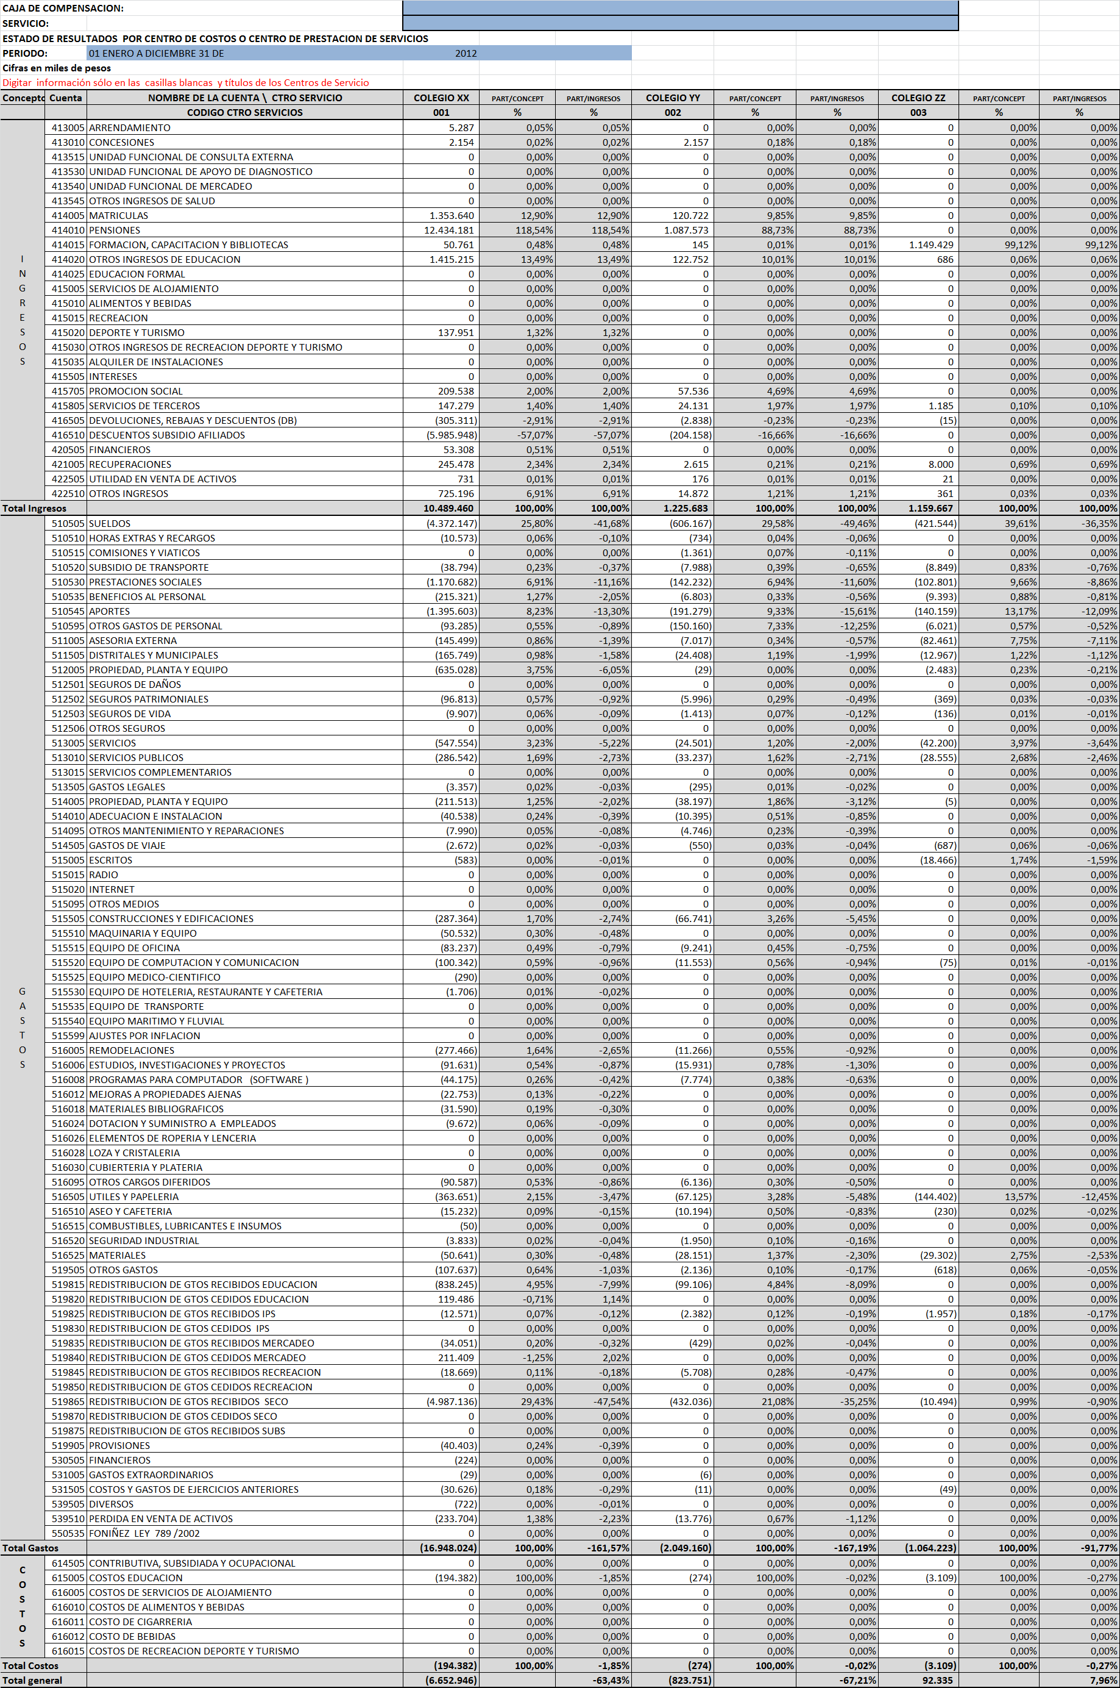

Slide 70
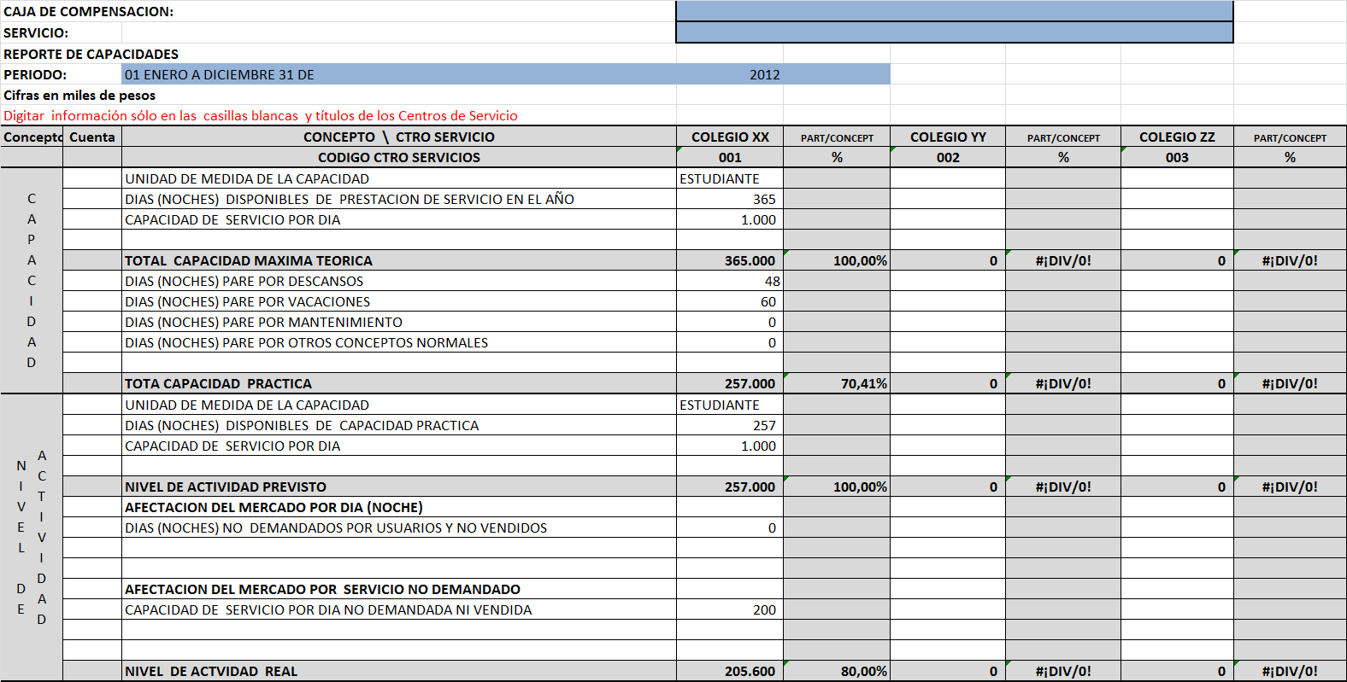
    Formato de reporte de capacidades:
Reporte de las capacidades de las instalaciones de cada centro de servicios.

Slide 71
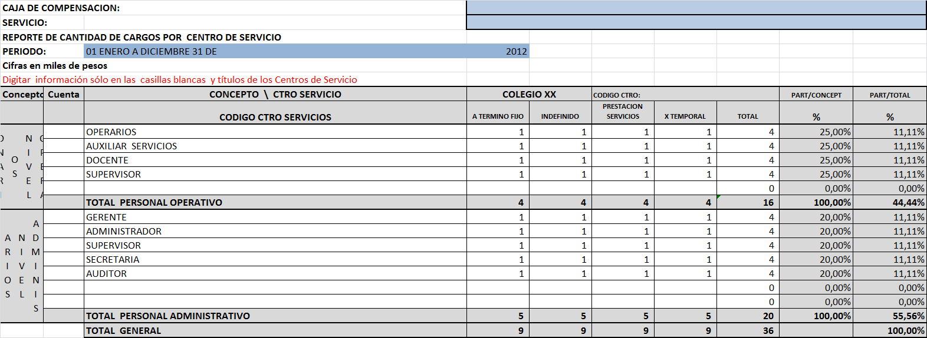
    Formato de reporte de cargos (puestos de trabajo):
Informe de las cantidades de personal asignadas a los cargos establecidos en cada “centro de servicios”. Discriminando por personal a término fijo, término indefinido, prestación de servicios temporal, contrato servicios.

Slide 72
    Formato de reporte de Mantenimiento y amortización
Reporte del valor económico de las mejoras en propiedades de las Cajas, reportado por “centro de servicios”, así como el mantenimiento, la depreciación y la amortización por cada centro de servicios.
Procesos
Con la información anterior, proceder a realizar los cálculos estadísticos correspondientes, con el fin establecer: El costo real por servicio prestado en los diferentes centros de servicios, el costo de mano de obra por servicio y sede, el costo por mantenimiento y mejora de cada una de las sedes de la Caja de compensación.
Resultados
Como producto final se obtendrán informes por centros de servicio y servicio, comparando entre sedes, entre cajas, entre regiones.

Slide 73
CONCLUSIONES
Para que la Superintendencia pueda hacer uso eficiente de la metodología, se hace necesario que las cajas reporten la totalidad de la información que se necesita para los análisis.
Para efectos de costos, es importante realizar un análisis de importancia relativa y materialidad al estado de resultados reportado a 6 dígitos de cuentas contables, con el fin de determinar el énfasis de análisis y de acuerdo a ello solicitar la información a las Cajas.
Es preciso insistir en que las Cajas calculen sus costos de manera oportuna y adecuada, con el fin de que puedan detectar oportunamente si se están subsidiando servicios para las categorías C y D.
Para efectos de fijación de tarifas, es importante considerar el costo de prestación del servicio, la optimización en el uso de los recursos y la capacidad de pago de las diferentes categorías, de acuerdo a la composición de la Canasta Familiar indicada por el DANE. De esa forma, se pueden realizar mejoras, y establecer verdaderos subsidios a las categorías de menores ingresos permitiéndoles así el acceso a los servicios.

Slide 74
RECOMENDACIONES Y SUGERENCIAS PARA IMPLEMENTACION
Ajustar los formatos de solicitud de información, para incluir todas las variables necesarias para el análisis.
Solicitar reportes de tarifas por centro, colegio o dependencia en la que se presta el servicio social.
Solicitar a las cajas se envíe toda la información de los servicios sociales establecidos en la ley y dar cumplimiento a las circulares de tarifas enviadas por la Superintendencia.
Solicitar a las cajas se documente la política de establecimiento de subsidios para los servicios sociales, sustentadas en los análisis técnicos y económicos que cada caja elabore teniendo en cuenta su región de influencia y la categorización de sus afiliados.
Solicitar a las cajas se documente la metodología de ajustes de tarifas y se deje constancia del ajuste establecido y calculado para cada servicio y cada categoría.

